Slide 1
Встреча с ветеранами
«67 лет прошло со дня Великой Победы. Но живет в нашей памяти, и всегда будет жить та незабываемая весна победы…»
МБОУ СОШ № 128

Slide 2
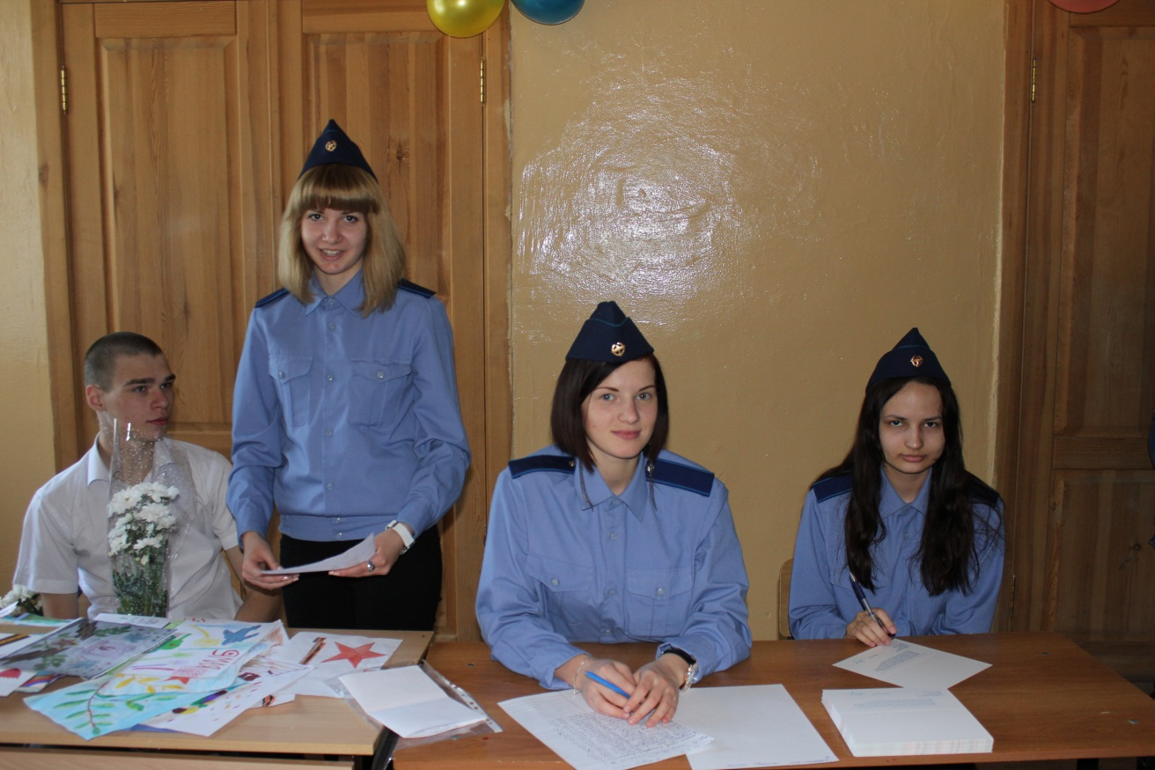
Вход. Приветствие ветеранов.

Slide 3
Зал. Начало концерта.

Slide 4
Зал. Вид со стороны окна.

Slide 5
Выступление творческого коллектива «Мечта»

Slide 6
Выступление творческого коллектива «Матрёшки»

Slide 7
Зал. Завершение и начало следующего выступления.

Slide 8
Литературная постановка «Память сердца»

